Slide 1

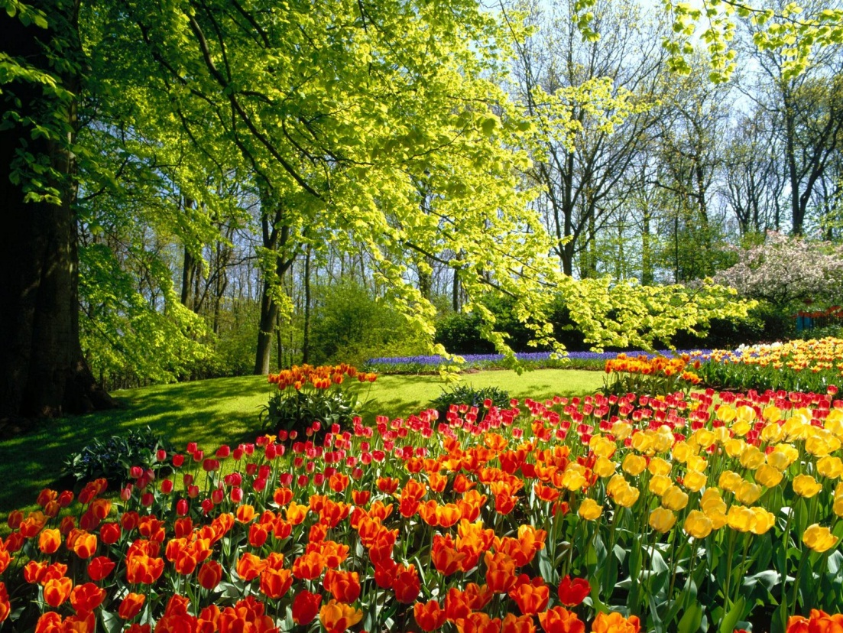
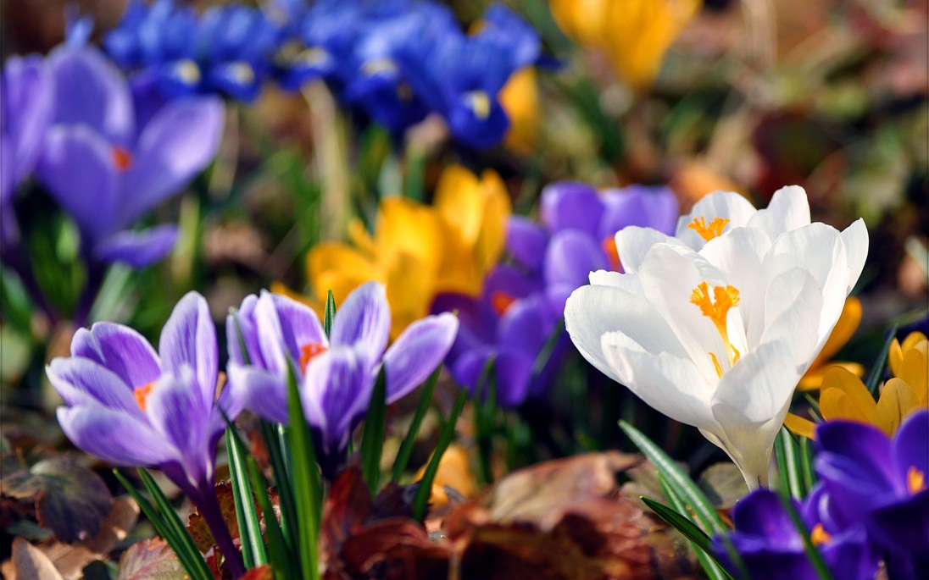

Іде весна, іде ясна,
Мов квітка розвилася.
І спогад нам несе вона
Про віщого Тараса…

Slide 2
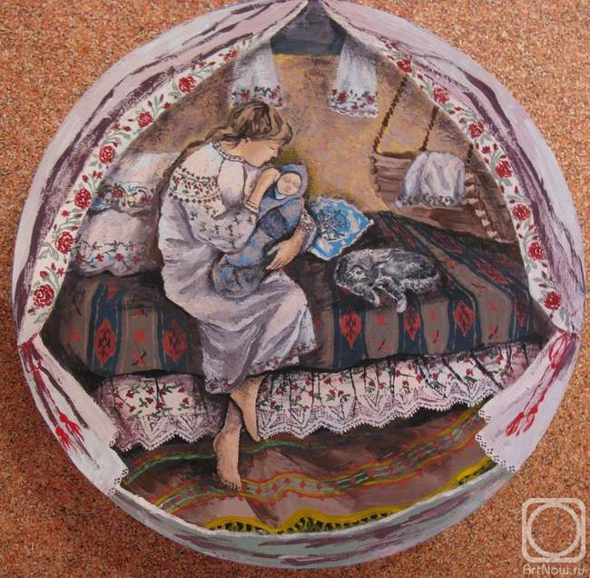
Життя мати вдарувала Тарасом назвала.
Як малого повивала з малим розмовляла…

Slide 3
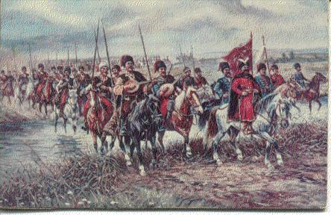
Дідусь розказував не раз
Про козаків завзяття…

Slide 4
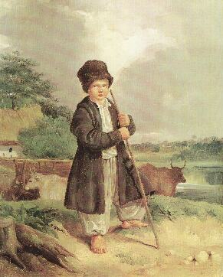
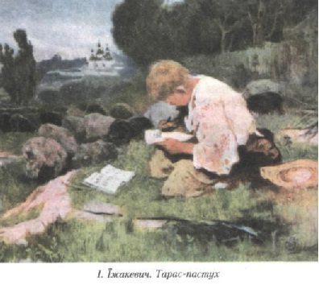
Багато зла перетерпів,
Зазнав лихої долі,
Малий остався без батьків
І вівці пас у полі…

Slide 5
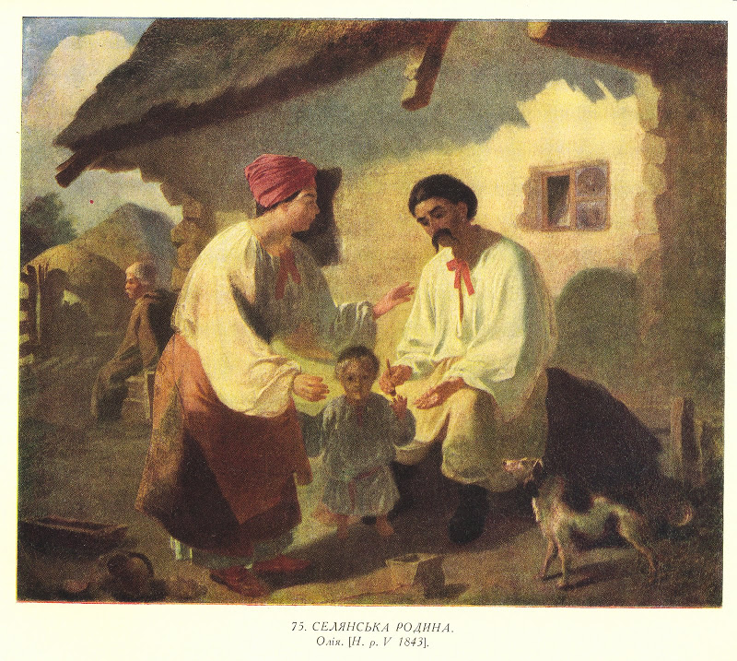
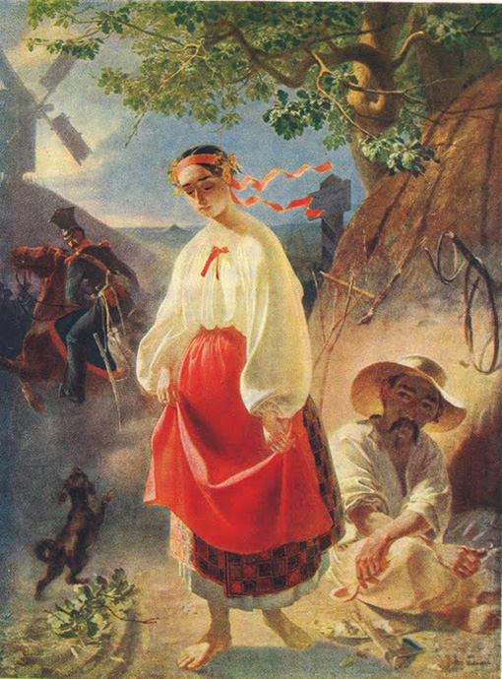
Його пізнали малярі,
Хвалили вдале діло…

Slide 6
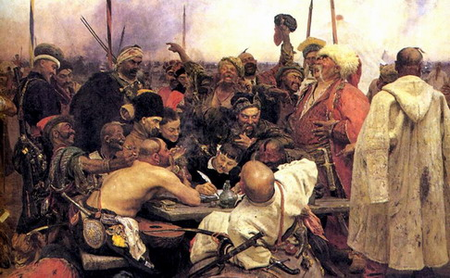
У віршах Він писав,
Як нарід жив на волі,
Як козаки в воєнний час
Перемагали в полі…

Slide 7

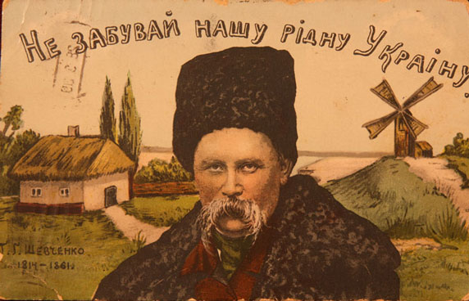

Slide 8

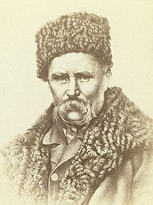

Slide 9


Slide 10

Велику книгу написав і «Кобзарем» її назвав…

Slide 11
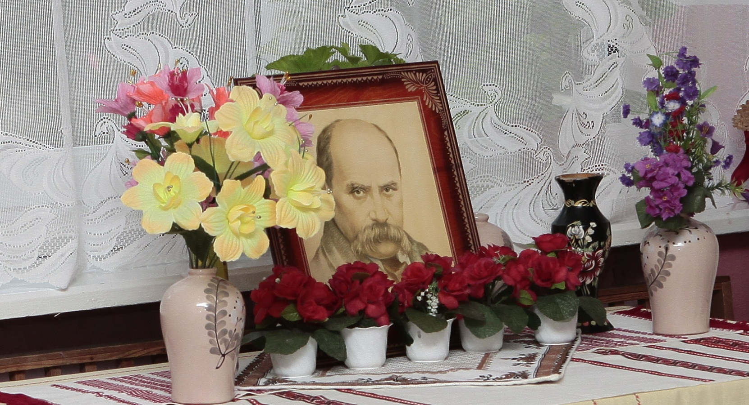
І кожен раз в весняний час
Всі українські люди
Згадають: нас любив Тарас!
Йому дарують квіти…

Slide 12
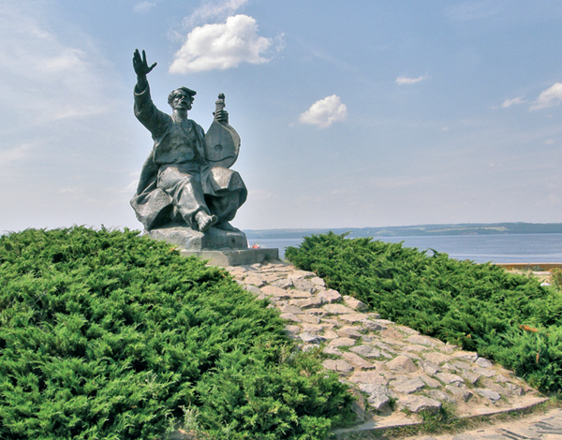
Сповнить Тараса Заповіт
Ніхто з нас не забуде!
І хоч минуло дві сотні літ,
Він завжди з нами буде!

Slide 13



